Slide 1
Economia Criativa e Modelos de Autogestão

Slide 2
2.Produção de Conteúdo Digital. Carga horária: 8horas.
Programa do curso:
Gerenciamento de páginas nas Redes Sociais;
Ferramentas para criar Redes Sociais;
Público Alvo;
Calendário Editorial;
Impulsionamento de post e vídeos;
Métricas nas Redes Sociais;
Planejamento de Marketing;
MIX Mercadológico e Marketing 8Ps.

Slide 3
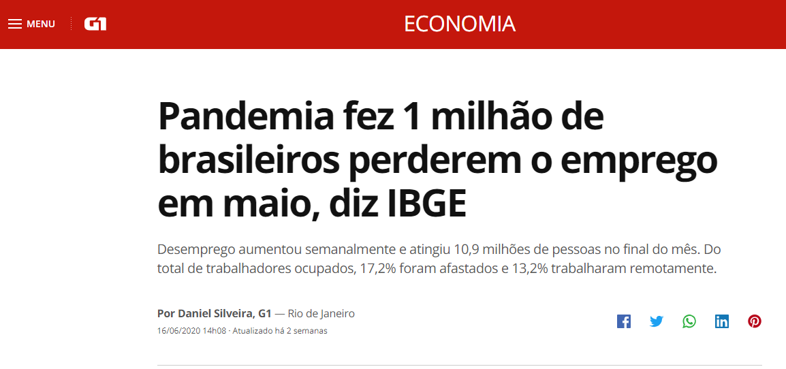
https://g1.globo.com/economia/noticia/2020/06/16/pandemia-fez-177-milhoes-de-brasileiros-desistirem-de-procurar-emprego-na-ultima-semana-de-maio-diz-ibge.ghtml

Slide 4
https://www.convergenciadigital.com.br/cgi/cgilua.exe/sys/start.htm?UserActiveTemplate=site&infoid=53911&sid=4

Slide 5
“Gourmetização" Da gestão
Novo normal
Alta performance
Sinergia
Propósito
Startup
Quântico
Mindset
Agente da mudança
Empoderamento
PNL

Slide 6
Planejamento de Marketing
Planejamento
X
Planejamento Estratégico

Slide 8
Planejamento
Planejar: elaborar o plano ou a planta de; projetar.
O planejamento visa atingir um ou mais objetivos!
Organização: a visão, a missão, os valores e os objetivos dela
Planejamentos: manutenção, otimista ou inovação

Slide 9
O que é o Marketing?
É o suporte ao setor de vendas?
Existe diferença entre Marketing Tradicional e Marketing digital?
Marketing: “a atividade, conjunto de instituições e processos para criar, comunicar, distribuir e efetuar a troca de ofertas que tenham valor para consumidores, clientes, parceiros e a sociedade como um todo (AMA, 2019) ”.

Slide 10
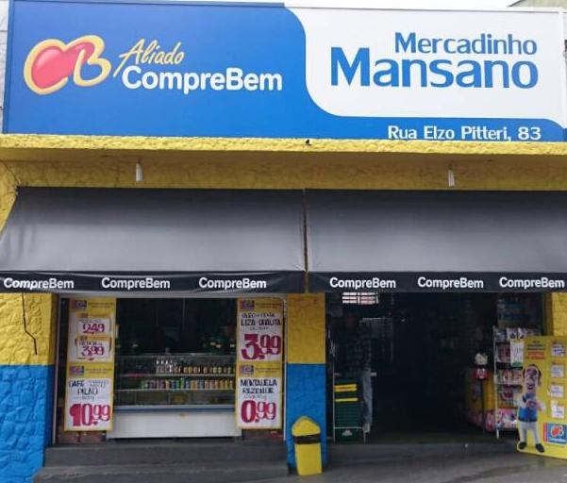
O que é um Plano de Marketing?
“Um plano de Marketing é o planejamento das ações de Marketing de uma empresa a fim de alcançar um determinado objetivo. O planejamento pode ser voltado para a marca, para um produto específico ou para um serviço oferecido pela empresa. Esse plano guiará as ações estratégicas do negócio” (Gabriel, 2019).

Slide 11
Gestão x Autogestão

Slide 12
Para o plano...
Quais ou qual é o produto?
Como é feito?
Em quais lugares é vendido?
“O processo de acompanhamento é fundamental para que possíveis correções e mudanças sejam adotadas no momento correto e para que o plano de Marketing seja realmente efetivo para a empresa”. ” (Gabriel, 2019).
O plano reflete o posicionamento
do empreendimento.

Slide 13
O plano tem...
Resumo do que é a empresa e o produto.
Analisar o ambiente INTERNO e EXTERNO
Checklist
Como fazer uma AÇÃO, se você não sabia que era para fazer?

Slide 14
Agenda
Registrar as decisões da empresa.
O grupo de apoio - funções.
Criar um histórico das estratégias tomadas.
Ex: Agenda Trello.

Slide 15
Analisar o micro e o macro
“o MICROAMBIENTE é interno e atua no funcionamento básico da empresa. São microambientes os fornecedores, clientes, intermediários, concorrentes e público-alvo, ou seja, todos os stakeholders importantes do seu negócio”. (Dias, 2020; GABRIEL,2020)

Slide 16
“MACROAMBIENTES são aqueles que trabalham em âmbitos mais amplos, como o econômico, político, jurídico, cultural, demográfico, natural e tecnológico. São fatores difíceis de serem controlados e costumam funcionar de acordo com o país/cidade em que a empresa se encontra”. (DIAS, 2020; GABRIEL,2020)

Slide 18
Produto
Qual o valor que seu produto oferece?
Já existem outras referencias de preço?
Como você será comparado?
(Mota, 2020)

Slide 19
Praça
ONDE o cliente procurará pelo produto?
Onde seus concorrente estão?
Quais serão seus CANAIS DE DISTRIBUIÇÃO?
“O plano de Marketing precisa ser voltado diretamente para atingir o público-alvo”
“Personas são perfis semifictícios do seu cliente ideal; são representações personificadas de um mercado mais amplo” (GABRIEL, 2020)

Slide 20
Promoção
Onde você anunciará sobre seu produto?
Qual o melhor momento para promovê-lo?
Qual o padrão de divulgação deste produto ou serviço?

Slide 21
Preço
Como este produto será usado?
Qual será sua aparência?
O que o cliente espera deste produto?

Slide 22
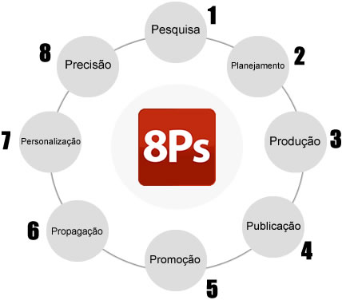

Slide 23
Redes Sociais

Slide 26
Calendário Editorial
Horários
Post?
Ter frequência...
Post. Entre 2 e 3.
Alternar
Post / Vídeo /Promoção
Manhã: 7h – 8h30
Manhã/Tarde: 11h – 13h
Noite: 17h – 20h

Slide 27
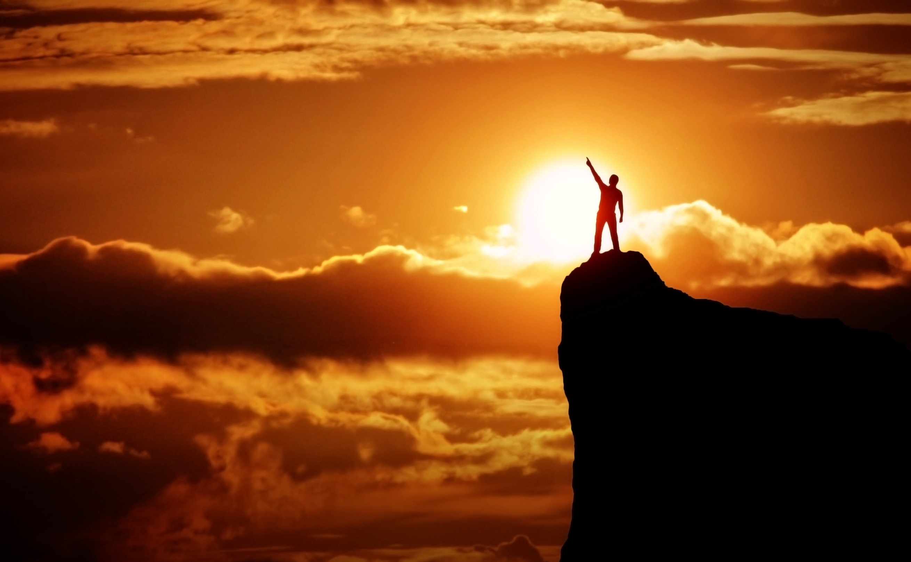
Métricas nas Redes Sociais

Slide 30
Como criar uma Página no Facebook 2020
https://www.youtube.com/watch?v=DSfvH67id0Q

Slide 33
Impulsionamento de post e vídeos

Slide 34
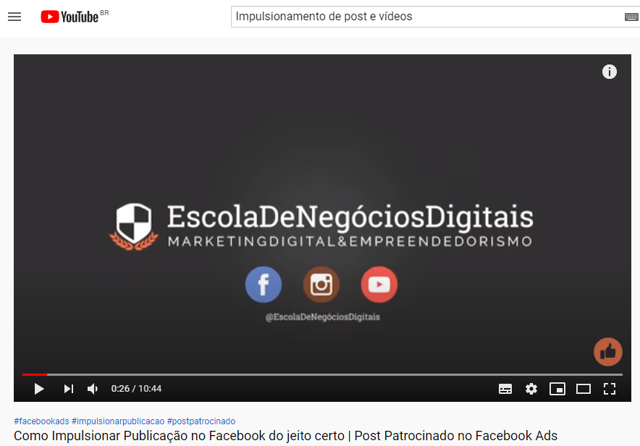
Impulsionar Publicação no Facebook
https://www.youtube.com/watch?v=PNScOhcAXhM

Slide 38
Referências
Dias, Maria Clara. Os 8 Ps do Marketing Digital: a nova visão do Mix de Marketing. On-line. Data: 8 de junho de 2020. Data: 11 de fevereiro de 2020. Disponível em: < https://rockcontent.com/blog/8-ps-do-marketing-digital/> Acesso dia 05 de julho de 2020.
GABRIEL, Lucas. Plano de Marketing: o guia completo para criar o seu. On-line. Data: 8 de junho de 2020. Disponível em: <https://rockcontent.com/blog/como-fazer-um-bom-plano-de-marketing/>. Acesso dia 05 de julho de 2020.
MOTA, Gustavo. Entenda de forma simples os 4 Ps do Marketing. On-line. Data: 16 de janeiro de 2016.Disponível em: <https://blog.wedologos.com.br/marketing/4-ps-de-marketing/> Acesso dia 05 de julho de 2020.

